Slide 1
计算机体系结构
第十四讲
计算机科学与技术学院
刘宏伟

Slide 2
Recap
  指令动态调度
  动态调度的目的、优点及缺点
  译码段再划分为流出和读操作数两段
  乱序执行
  记分牌
  基本原理（集中控制指令的流出和执行）
  执行过程（流出、读操作数、执行和写结果）
  记分牌的结构（指令状态表、功能部件状态表、结果寄存器状态表）
  Tomasulo
  分布式检测数据相关
  执行过程（流出、执行和写结果）
  保留站、公共数据总线CDB

Slide 3
4.3 控制相关的动态解决技术
4.3.1 分支预测缓冲
4.3.2 分支目标缓冲
4.3.3 基于硬件的前瞻执行

Slide 4
4.3.1 分支预测缓冲
动态分支预测的两个理由
  n流出的处理器加速上限为n倍
  在较低CPI机器上，控制相关导致的空转对机器性能影响大
  前面解决控制相关的静态策略
  需要编译器将一条或多条指令移动到流水线产生的分支延迟槽中
关于分支预测策略的两部分工作
  预测的分支是否成功
  执行分支目标指令

Slide 5
分支预测的效果
预测的准确率
分支的开销
  预测正确的开销
  预测错误的开销
  决定分支开销的因素：流水线的结构、预测的方法、预测错误时的恢复策略等

Slide 6
分支预测缓冲(BPB): 原理
最简单的分支预测策略
BPB也被称为BHT（Branch History Table，BHT）
分支预测缓冲是一个小的存储器阵列
  每个单元最小可以只有1位，记录最近一次分支是否成功的信息
  预测位为1时，表示预测分支成功，并从目标位置开始取指令
  在预测错误时，要作废已经预取和分析的指令，恢复现场，并从另一条分支路径重新取指令。

Slide 7
分支预测执行不成功和重新执行过程

Slide 8
1位BPB状态图
这种单位预测策略:
  当分支不成功时，可能会发生连续两次预测出错
  2位预测策略能够改善这种情况

Slide 9
2位BPB工作原理
在2位预测策略中，一个预测必须错误两次才会改变。
对于一个4096条记录的BPB，利用2位预测策略，用SPEC89测试，命中率为82%到99%
  准确率最高的测试程序一般包含大量循环
  没有循环的线性代码一般准确率最差

Slide 10
2位BPB状态转换图
预测
:
不成功
成功
11
10
成功
成功
成功
不成功
不成功
预测
:
01
00
不成功
成功
不成功

Slide 11
2位BPB另一种状态转换图
成功
不成功
预测成功
预测成功
成功
成功
不成功
不成功
预测不成功
预测不成功
成功
不成功

Slide 12
4096单元2位BPB的预测错误率
测试程序为SPEC89
整数测试程序: 平均 11%
  gcc, espresso, eqntott, li
浮点测试程序: 平均 4%
  nasa7, matrix300, tomcatv
为什么?

Slide 13
4096单元2位BPB: 预测错误率

Slide 14
2位BPB: 4K vs. 无穷多

Slide 15
BPB实现
BPB的实现方案
  实现一个小而特殊的 “cache”，利用指令地址进行索引，在IF流水段访问。
  或者，为指令cache中每一块增加附加位，与指令一起取出
若一个指令在ID段被译码为分支指令，且对应的BPB标志位预测其成功，则
  一旦PC已知，立刻从分支目标位置开始取指
  对于改进MIPS，分支判断和计算分支目标地址都在ID段完成，BPB无效果

Slide 16
4.3 控制相关的动态解决技术
4.3.1 分支预测缓冲
4.3.2 分支目标缓冲
4.3.3 基于硬件的前瞻执行

Slide 17
4.3.2 分支目标缓冲(BTB)
另一个动态分支预测方法：分支目标缓冲
  Branch Target Buffer, BTB
  为了减小或消除流水线的分支开销，我们需要在IF段结束前知道从哪个地址开始取下一条指令
  换句话说，我们在IF段就需要知道这条未译码的指令是否为分支指令，并且如果它是分支指令，要尽快知道NPC值应当为多少

Slide 18
BTB实现
分支目标缓存BTB每个单元应该包括
  分支指令的地址
  分支目标的地址
  分支预测标识
取指阶段，所有指令地址都与BTB中保存的分支指令的地址做比较，一旦相同，就认为本指令是分支指令，并且分支成功
它的目标地址就是保存在缓冲区中的分支目标地址
  取出后直接送入NPC

Slide 19
BTB 结构

Slide 20
BTB 执行过程

Slide 21
采用BTB技术时指令在各种情况下的延迟
指令是否在BTB中 | 预测成功 | 实际的动作 | 延迟周期
是 | 成功 | 成功 | 0
是 | 成功 | 不成功 | 2
不是 |  | 成功 | 2
不是 |  | 不成功 | 0
    按上表计算分支转移总的延迟，根据下面假设，计算分支目标缓冲的性能。
    （1）对于BTB中的指令，预测准确率90%
    （2）缓冲区命中率90%
    （3）不在BTB中的分支转移成功的比例为60%
    解：在BTB中，预测成功且实际成功，延迟为 0；
    在BTB中，预测成功，实际不成功，延迟为：
    90%×10%×2=0.18 时钟周期
    不在BTB中，实际成功，延迟为：
    10%×60%×2=0.12 时钟周期
    不在BTB中，实际不成功，延迟为 0；
    综上，该分支目标缓冲产生总的时间延迟为0.30 时钟周期

Slide 22
BTB的改进
分支预测技术受限于预测精度，以及预测失效后产生的开销
根据不同程序特点以及缓冲区的大小，典型的BTB可以实现80%到95%的预测精度
降低失效开销技术：在一个时钟周期内同时取出不同分支路径的指令
  会引入其他开销，比如存储系统的端口加倍

Slide 23
分支预测局限性总结
预测准确性：80%-90%
预测性能依赖于
  程序类型
  缓冲区大小
预测失效开销的优化
  预取不同分支路径指令
    存储端口数目加倍，交叉存取缓冲

Slide 24
7.3 控制相关的动态解决技术
7.3.1 分支预测缓冲
7.3.2 分支目标缓冲
7.3.3 基于硬件的前瞻执行

Slide 25
7.3.3 基于硬件的前瞻执行
前瞻执行（Speculation）的基本思想：
对分支指令的结果进行猜测，并假设这个猜测总是对的，然后按这个猜测结果继续取、流出和执行后续的指令。
执行指令的结果不是写回到寄存器或存储器，而是写入一个称为再定序缓冲器ROB（ReOrder Buffer）中 。等到相应的指令得到“确认”（commit）（即确实是应该执行的）之后，才将结果写入寄存器或存储器。

Slide 26
基于硬件的前瞻执行结合了3种思想：
  采用动态分支预测来选择后续执行的指令。
  在控制相关的结果尚未出来之前，前瞻地执行后续指令。
  对基本块采用动态调度。
对Tomasulo算法加以扩充，就可以支持前瞻执行。
  把Tomasulo算法的写结果和指令完成加以区分，分成两个不同的段：
    写结果，指令确认
    允许指令乱序执行，但必须顺序确认。

Slide 27
  写结果段
    把前瞻执行的结果写到ROB中；
    通过CDB在指令之间传送结果，供需要用到这些结果的指令使用。
  指令确认段
    在分支指令的结果出来后，对相应指令的前瞻执行给予确认。
    如果前面所做的猜测是对的，把在ROB中的结果写到寄存器或存储器。
    如果发现前面对分支结果的猜测是错误的，那就不予以确认，刷新ROB，并从那条分支指令的另一条路径开始重新执行。

Slide 29
  ROB中的每一项由以下4个字段组成：
    指令类型（instruction）
    指出该指令是分支指令、store指令或寄存器操作指令。
    状态（state）
    指出指令是否已经完成执行并且数据已就绪。
    目标地址（destination）
    给出指令执行结果应写入的目标寄存器号（load和ALU指令）或存储器单元的地址（store指令）。
    数据值（value）
    用来保存指令前瞻执行的结果，直到指令得到确认。
  保留站RS中增加的域
  目标地址（destination）：对应的ROB编号

Slide 30
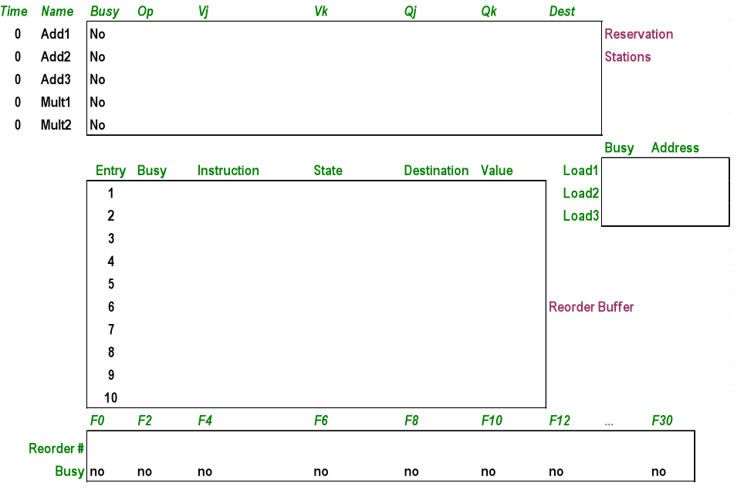
前瞻实例：Cycle 0

Slide 31
支持前瞻执行的 Tomasulo 算法的四阶段
1. Issue—get instruction from FP Op Queue
  如果RS和ROB有空闲单元就发射指令。如果寄存器或ROB中源操作数可用，就将其发送到RS，目的地址的ROB编号也发送给RS
2. Execution—operate on operands (EX)
  当操作数就绪后，开始执行。如果没有就绪，监测CDB，检查RAW相关
3. Write result—finish execution (WR)
  将运算结果通过CDB传送给所有等待结果的FU以及ROB单元，标识RS可用
4. Commit—update register with reorder result
  ROB采用环形机制，按ROB中顺序，如果结果已有，就更新寄存器（或存储器），并将该指令从ROB表中删除
  预测失败或有中断时，清空ROB，从新的指令地址开始执行

Slide 32
假设执行阶段的周期数为：取数1个时钟周期，加减法2个时钟周期，乘法9个时钟周期，除法40个时钟周期。
LD F6, 34(R2)
LD F2, 45(R3)
MULTD F0, F2, F4
SUBD F8, F6, F2
DIVD F10, F0, F6
ADDD F6, F8, F2

Slide 33
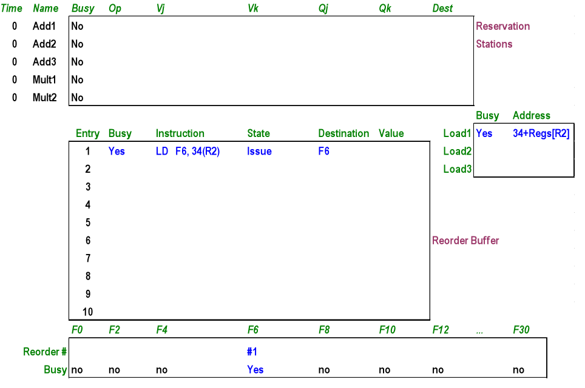
前瞻实例：Cycle 1

Slide 34
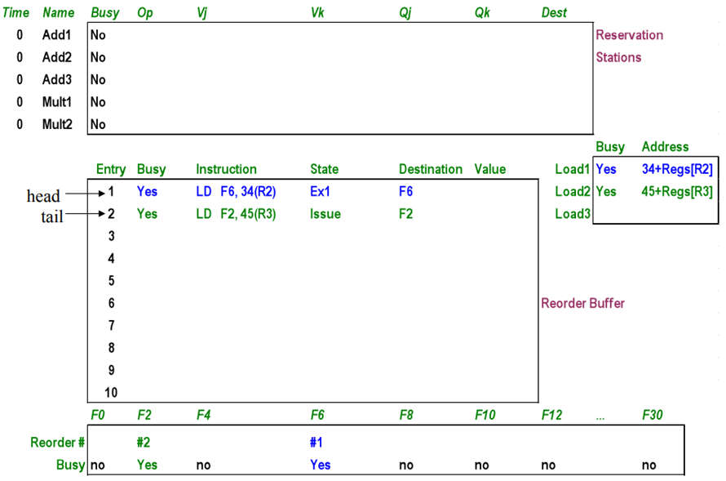
前瞻实例：Cycle 2

Slide 35
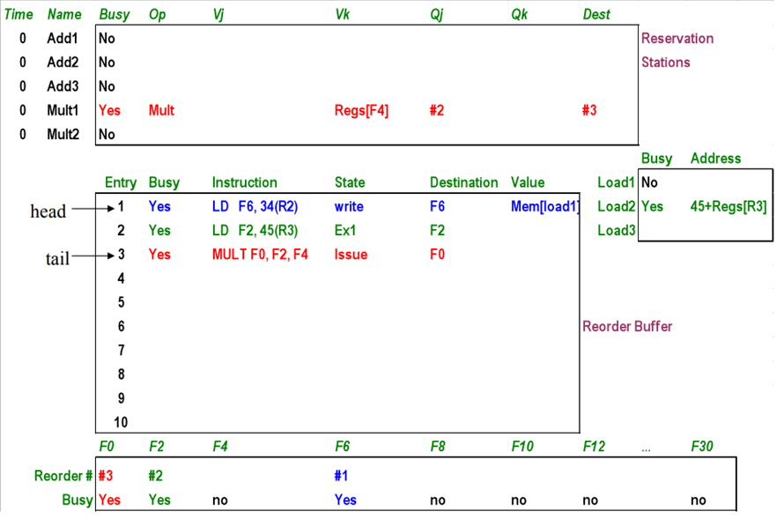
前瞻实例：Cycle 3

Slide 36
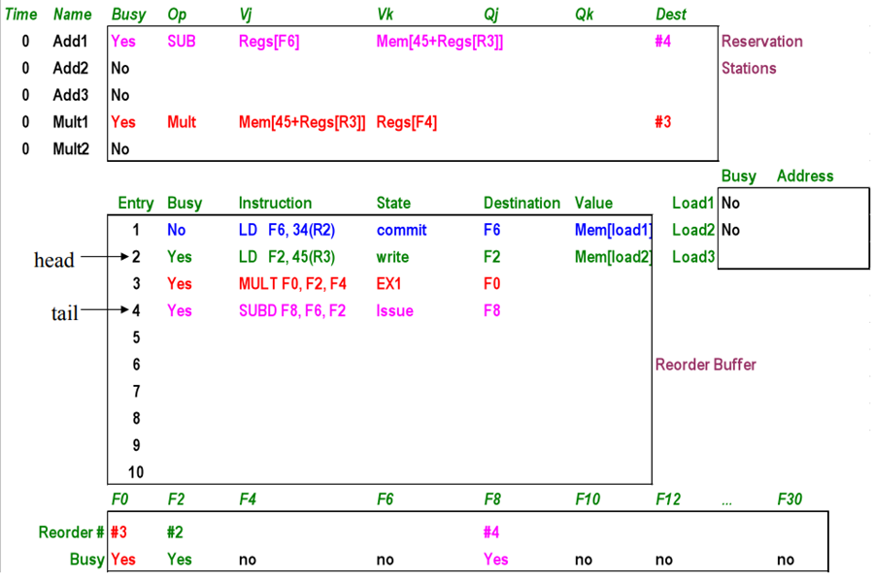
前瞻实例：Cycle 4

Slide 37
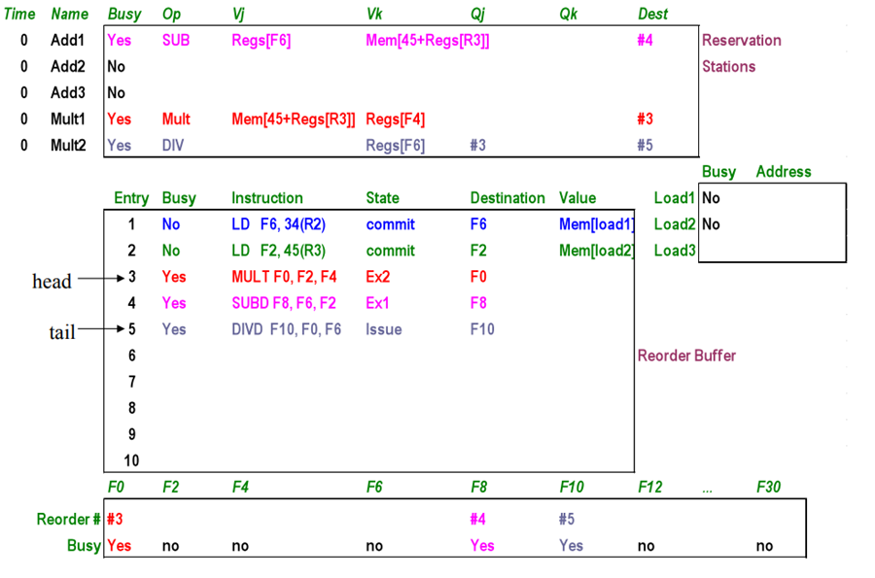
前瞻实例：Cycle 5

Slide 38
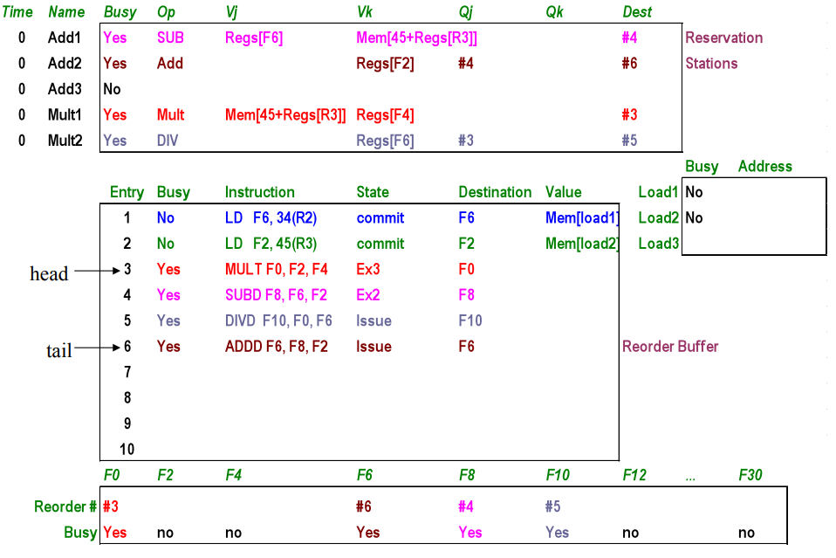
前瞻实例：Cycle 6

Slide 39
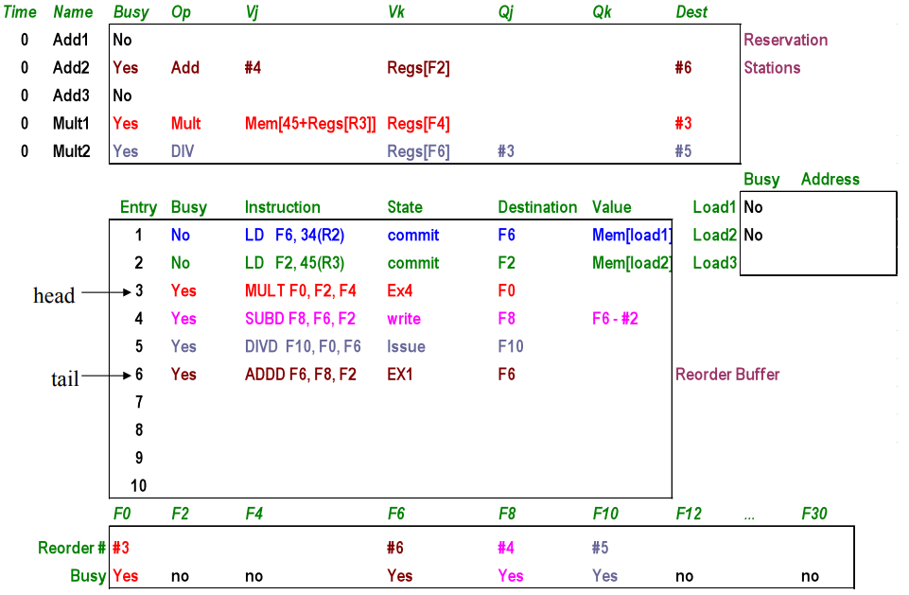
前瞻实例：Cycle 7

Slide 40
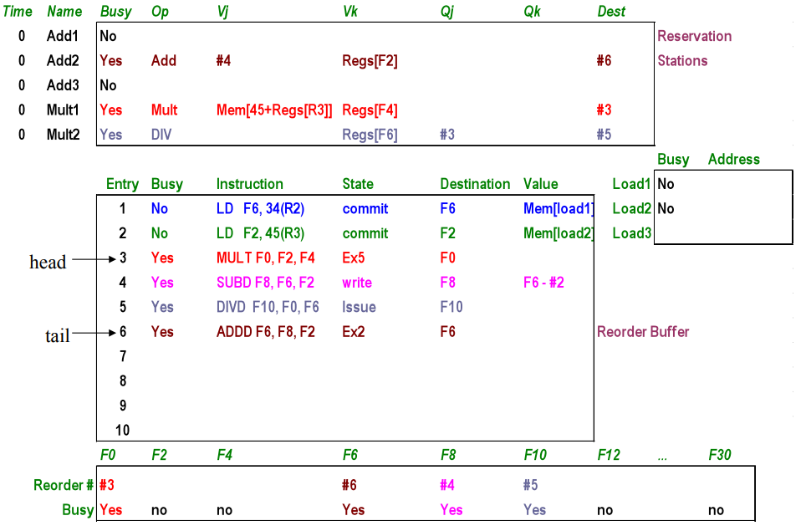
前瞻实例：Cycle 8

Slide 41
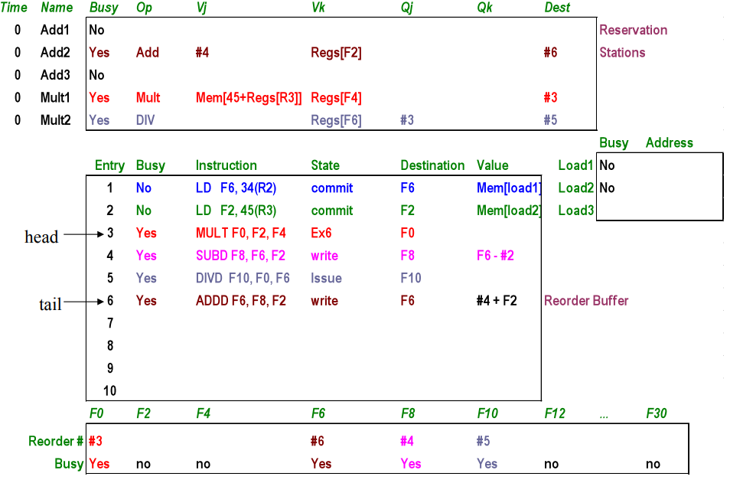
前瞻实例：Cycle 9

Slide 42
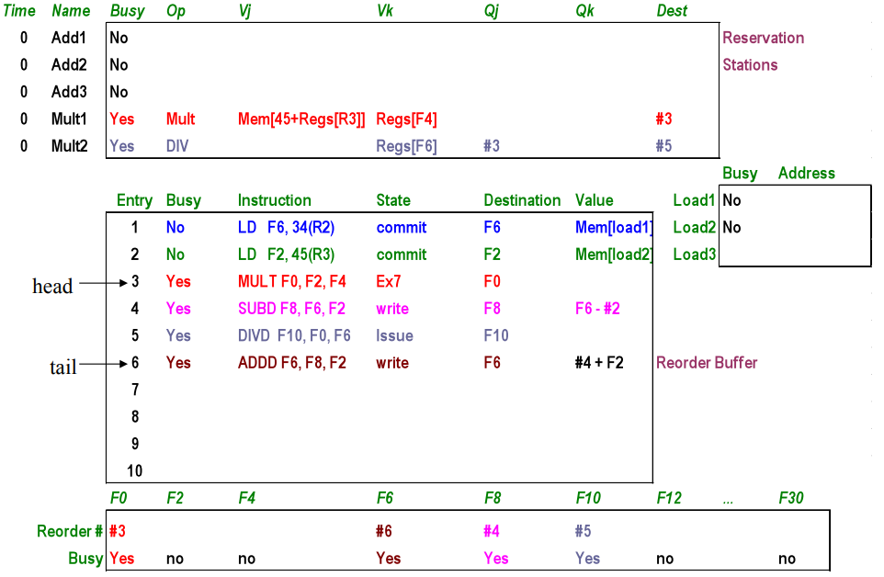
前瞻实例：Cycle 10

Slide 43
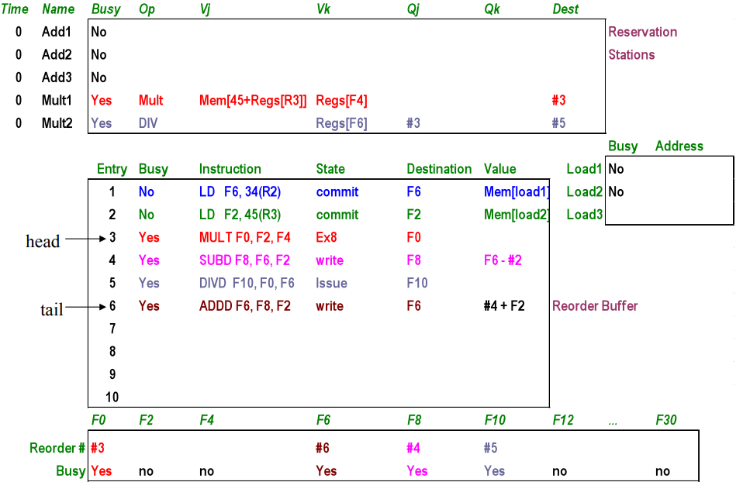
前瞻实例：Cycle 11

Slide 44
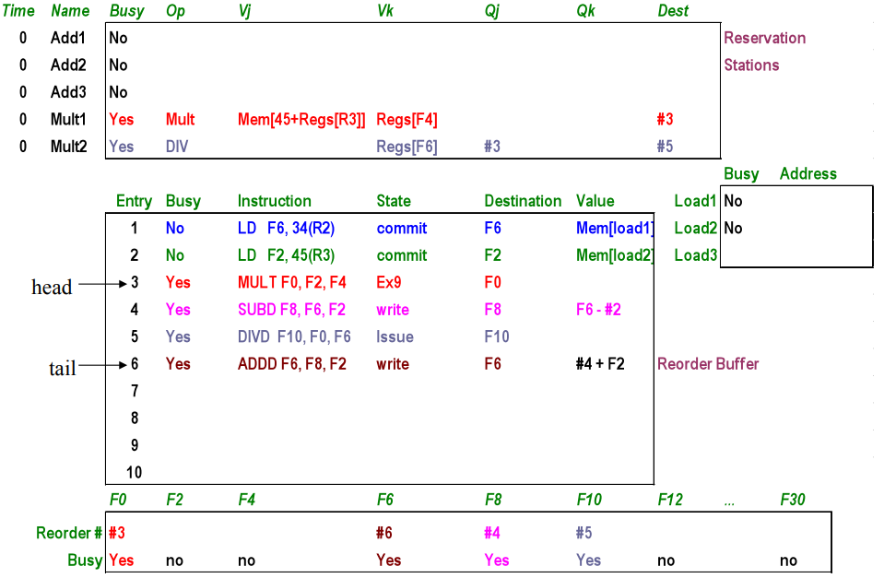
前瞻实例：Cycle 12

Slide 45
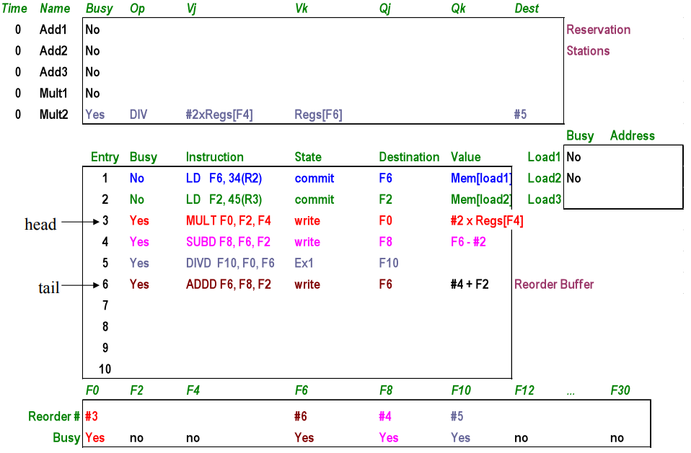
前瞻实例：Cycle 13

Slide 46
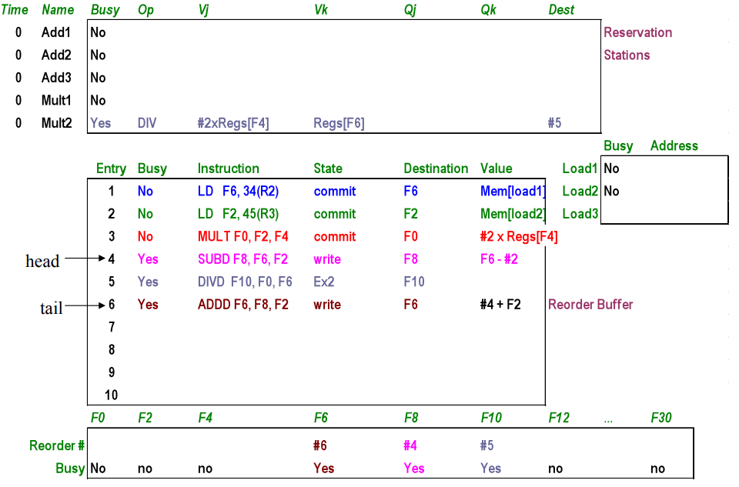
前瞻实例：Cycle 14

Slide 47
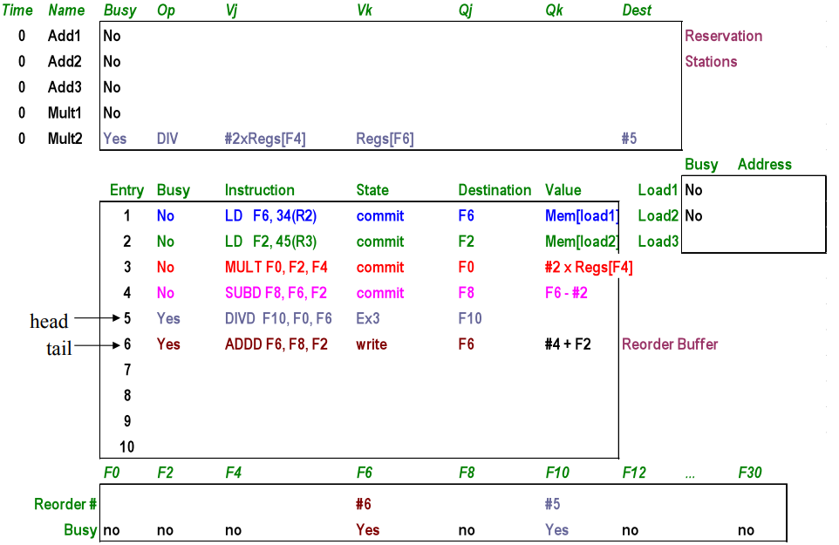
前瞻实例：Cycle 15

Slide 48
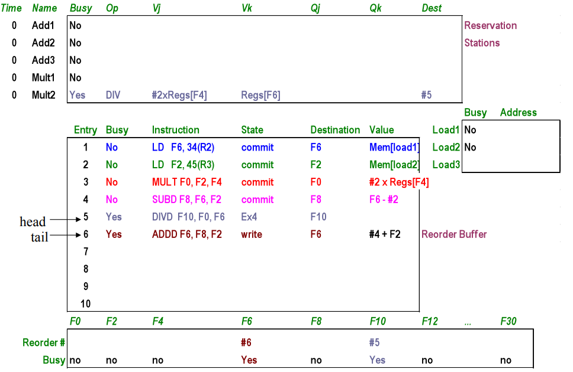
前瞻实例：Cycle 16

Slide 49
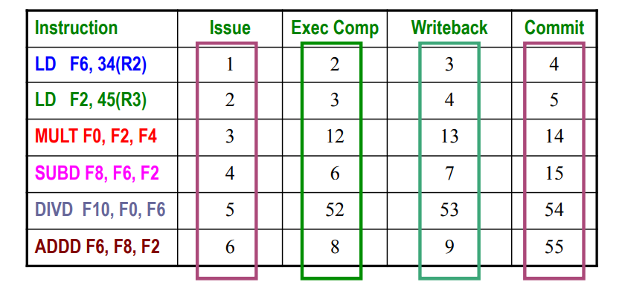
In-order Issue/Commit
Out-of-Order Execution/Writeback

Slide 50
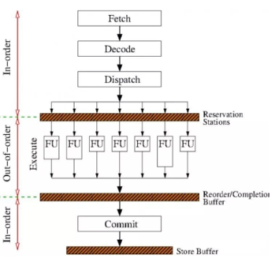
前瞻执行的流程

Slide 51
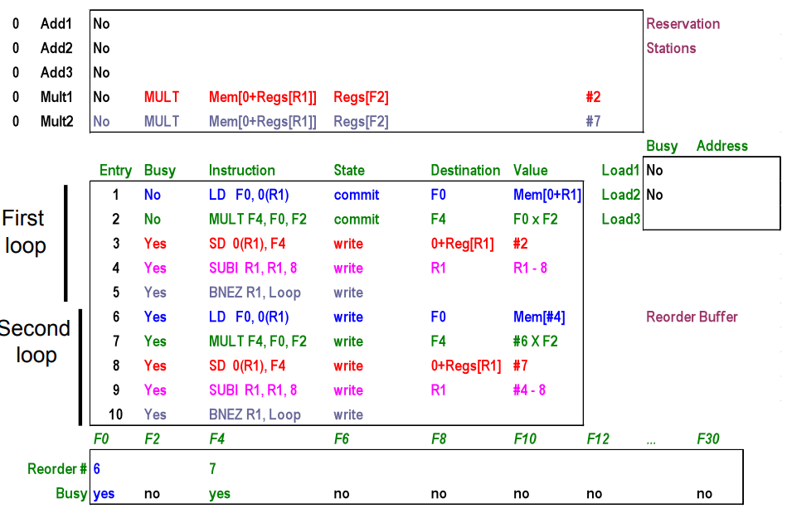
前瞻执行的循环展开
Notes:
Multiply has just reached commit, so other instructions can start committing.

Slide 52
支持前瞻执行的 Tomasulo 算法的总结
实际系统的实现非常相似
  Pentium P6, PowerPC, MIPS多种型号等
不足之处：硬件非常复杂
  Too many value copy operations
    Register File →RS→ROB→Register File
  Too many muxes/buses (CDB)
    Values are from everywhere to everywhere else!
  Reservation Stations mix values(data) and tags (control)
    Slow down max clock frequency

Slide 53
4.4 多指令流出技术
4.4.1 静态超标量技术
4.4.2 动态多指令流出技术
4.4.3 超长指令字技术

Slide 54
单流出和多流出处理机执行指令的时空图

Slide 55
4.4 多指令流出技术
多指令流出处理器
  实现一个时钟周期内流出多条指令时
  达到CPI小于1
多流出处理器2种基本结构
  超标量（Superscalar）
    超标量每个时钟周期流出的指令数不定
    可以编译器静态调度，也可以硬件动态调度
  超长指令字（ VLIW，Very long Instruction Word）
    每个时钟周期流出的指令数是固定的，只能通过编译静态调度

Slide 56
技 术 | 流出 结构 | 冲突 检测 | 调 度 | 主要特点 | 处理机实例
超标量 （静态） | 动态 | 硬件 | 静态 | 按序执行 | Sun UltraSPARCⅡ/Ⅲ
超标量 （动态） | 动态 | 硬件 | 动态 | 部分乱序执行 | IBM Power2
超标量 （前瞻） | 动态 | 硬件 | 带有前瞻的动 态调度 | 带有前瞻的 乱序执行 | Pentium Ⅲ/4， MIPS R10K， Alpha 21264， HP PA 8500， IBM RS64Ⅲ
VLIW /LIW | 静态 | 软件 | 静态 | 流出包指令之间没有冲突 | Trimedia，i860
EPIC | 主要是 静态 | 主要是 软件 | 主要是 静态 | 相关性被编译 器显式地标记出来 | Itanium (IA64)

Slide 57
4.4 多指令流出技术
4.4.1 静态超标量技术
4.4.2 动态多指令流出技术
4.4.3 超长指令字技术

Slide 58
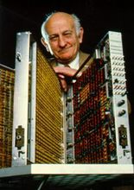
超标量技术
超标量处理机的原型来自于IBM实验室的“America”处理器（John Cocke）
  RS/6000第一个采用超标量技术
  现在，几乎所有高性能处理器
  都是用该技术
超标量处理机的硬件支持每个时钟周期发出1-8条不存在相关的指令
  如果指令流中的指令相关或不满足限制条件，则只能流出这条指令前面的指令，因此超标量处理器流出的指令数是不定的

Slide 59
4.4.1 静态超标量技术
假设有这样一个简单的超标量处理器，每个时钟周期它可以流出两条指令
  一条指令可以是取指令、存指令、分支指令或整数运算操作
  另一条指令可以是任意的浮点操作
  这种配置与HP 7100结构类似

Slide 60
超标量处理机的理想执行情况

Slide 61
超标量处理机的技术问题
每个时钟周期流出两条指令意味着同时取两条指令（64位），译码两条指令（64位）
  假设：指令按要求组合成对，且与 64位边界对齐，整数指令顺序在前
  需要使得浮点部件流水化或增加相关检测部件来减少结构相关
另一个限制超标量流水线性能发挥的障碍是取操作和分支操作的延迟
  取操作指令的结果不能在本周期和下一个周期使用
  分支指令肯定是指令组合的第一条指令，影响配对指令和后续两条指令，分支延迟也变为3条指令

Slide 62
超标量：例子
为了能有效利用超标量处理器的可获得的并行度，需要采用更有效的编译技术、硬件调度技术和更复杂的指令译码技术
  循环展开成5个副本
使用先前我们用到的代码作为例子
LOOP：LD F0, 0(R1) ;F0=数组元素
ADDD F4, F0, F2 ;与F2寄存器中的标量相加
SD 0(RI), F4 ;存结果
SUBI R1, R1, #8 ;R1寄存器值减8
BNEZ R1, LOOP ;如果R1值不为0，则跳转

Slide 63
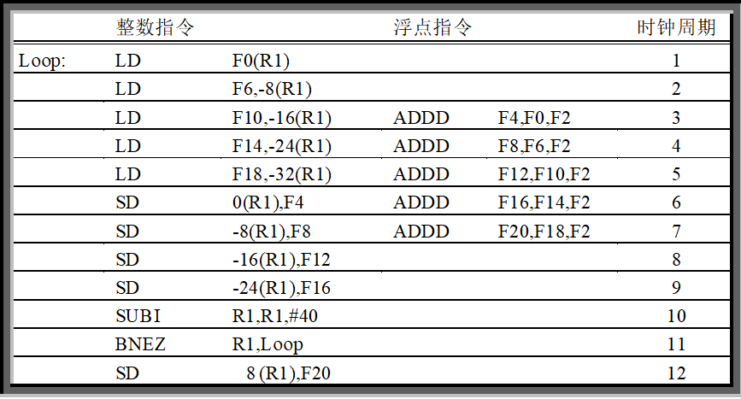
超标量：例子执行情况
在超标量流水线上对上述代码进行调度，以获取更多地指令机并行度

Slide 64
超标量：例子结果分析
每次循环需12个时钟周期
每个迭代时2.4个时钟周期
  前面在普通的流水线上，通过循环展和调度，可以达到每个迭代为3.5个时钟周期
超标量可以获得更好地性能，代价是硬件复杂性大幅度增加

Slide 65
4.4 多指令流出技术
4.4.1 静态超标量技术
4.4.2 动态多指令流出技术
4.4.3 超长指令字技术

Slide 66
4.4.2 动态多指令流出技术
  扩展Tomasulo算法：支持双流出超标量流水线
    每个时钟周期流出两条指令；
    一条是整数指令，另一条是浮点指令。
采用一种比较简单的方法：
  指令按顺序流向保留站
  将整数寄存器与浮点寄存器分开，只要不使用相同的寄存器，同时地流出一条浮点指令和一条整数指令到各自的保留站。

Slide 67
4.4.2 动态多指令流出技术
有两种不同的方法可以实现多流出
  在半个时钟周期里完成流出步骤，这样一个时钟周期就能处理两条指令。
  对流出指令的组合进行限制，设置一次能处理两条指令的逻辑电路。
  现代的流出4条或4条以上指令的超标量处理机经常是两种方法都采用，不仅采用流水而且还把流出电路加宽。

Slide 68
对于采用了Tomasulo算法和多流出技术的MIPS流水线，考虑以下简单循环的执行，列表表示前面三遍循环的各指令流出、开始执行、访存、结果写到CDB的时间。
LOOP：LD F0, 0(R1) ;F0=数组元素.
ADDD F4, F0, F2 ;与F2寄存器中的标量相加
SD F4, 0(RI) ;存结果
SUBI R1, R1, #8 ;R1寄存器值减8
BNEZ R1, LOOP ;如果R1值不为0，则跳转
（1）无论是否相关，每个时钟周期流出一条整数指令和一条浮点数指令；
（2）有一个整数部件，用于整数运算和地址计算；有一个独立的浮点功能部件；
（3）指令流出和写结果各占用1个时钟周期；
（4）有1个具有独立分支预测能力的分支预测部件，分支指令只能单独流出，没有分支延迟；
（5）因为写结果占用1个时钟周期，所以产生结果的延迟为：整数运算1个周期，存储器取数操作2个周期，浮点运算3个周期。

Slide 69
遍数 | 指 令 | 流出 | 执行 | 访存 | 写CDB | 说明
1 | LD F0,0(R1) | 1 | 2 | 3 | 4 | 流出第一条指令
1 | ADDD F4,F0,F2 | 1 | 5 |  | 8 | 等待LD的结果
1 | SD 0(R1),F4 | 2 | 3 | 9 |  | 等待ADDD的结果
1 | SUBI R1,R1,#-8 | 2 | 4 |  | 5 | 等待计算的ALU
1 | BNEZ R1,Loop | 3 | 6 |  |  | 等待SUBI的结果
2 | LD F0,0(R1) | 4 | 7 | 8 | 9 | 等待BNEZ完成
2 | ADDD F4,F0,F2 | 4 | 10 |  | 13 | 等待LD的结果
2 | SD 0(R1),F4 | 5 | 8 | 14 |  | 等待ADDD的结果
2 | SUBI R1,R1,#-8 | 5 | 9 |  | 10 | 等待ALU
2 | BNEZ R1,Loop | 6 | 11 |  |  | 等待SUBI的结果
3 | LD F0,0(R1) | 7 | 12 | 13 | 14 | 等待BNEZ完成
3 | ADDD F4,F0,F2 | 7 | 15 |  | 18 | 等待LD的结果
3 | SD 0(R1),F4 | 8 | 13 | 19 |  | 等待ADDD的结果
3 | SUBI R1,R1,#-8 | 8 | 14 |  | 15 | 等待ALU
3 | BNEZ R1,Loop | 9 | 16 |  |  | 等待SUBI的结果

Slide 70
可以看出：
  每3个时钟周期就执行一个新循环迭代，每个循环5条指令。
    IPC＝5/3＝1.67条/拍
  虽然指令的流出率比较高，但是执行效率并不是很高。
    16拍共执行15条指令，
    平均指令执行速度为15/16＝0.94条/拍。
  原因是浮点运算少，ALU部件成了瓶颈。
  解决方法：增加一个加法器，把ALU功能和地址运算功能分开。

Slide 71
上述双流出动态调度流水线的性能受限于以下3个因素：
  整数部件和浮点部件的工作负载不平衡，没有充分发挥出浮点部件的作用。
    应该设法减少循环中整数型指令的数量。
  每个循环叠代中的控制开销太大。
    5条指令中有两条指令是辅助指令；
    应该设法减少或消除这些指令。
  控制相关使得处理机必须等到分支指令的结果出来后才能开始下一条LD指令的执行。

Slide 72
4.4 多指令流出技术
4.4.1 静态超标量技术
4.4.2 动态多指令流出技术
4.4.3 超长指令字技术

Slide 73
4.4.3 超长指令字技术
一台超标量机器每周期能够流出4-8条指令
  由于必须要用硬件分析指令间的相关，为其实现带来了困难
另一种选择：长指令字（LIW，Long Instruction Word）或称为超长指令字（VLIW，Very Long Instruction Word）体系结构
  第一种商用LIW机器是AP-120B，由Floating Point Systems Inc.开发
  FPS-164是较新的机器，它的每个指令字含有对应于10个不同功能单元的10条指令

Slide 74
VLIW基本机构
VLIW采用多个独立的功能单元，多个不同的操作封装在一条长指令字中，每个功能单元在VLIW指令中都有一定的对应区域
  一般每个功能单元占用16-24位
  例如：2个整数、2个浮点、2个访存、1个分支，则该指令的长度为112-168位
VLIW硬件只是简单地将指令字中对应的部分送给各个功能单元，功能单元在哪一个时钟周期执行什么操作由编译器来确定
  如果某个功能单元在某个周期没有任务，则执行NOP指令

Slide 75
VLIW例子
再次使用先前在解释循环展开及超标量机器时使用过的那段循环代码，来解释VLIW如何工作，这一次我们将循环展开n个副本
VLIW机器每条指令字包含
  两个访存操作
  两个浮点操作
  一个整数或分支操作
得到如下指令序列

Slide 76
VLIW例子的指令执行情况，n=5
5条结果在8个时钟周期中完成计算
  每条结果花费1.3时钟周期
  有17/40的指令槽被放入了有效的操作

Slide 77
执行情况，n=7
Mem Ref1 | Mem Ref2 | FP1 | FP2 | Int/branch
LD F0,0(R1) | LD F6,-8(R1)
LD F10,-16(R1) | LD F14,-24(R1)
LD F18,-32(R1) | LD F22,-40(R1) | ADDD F4,F0,F2 | ADDD F8,F6,F2
LD F26,-48(R1) |  | ADDD F12,F10,F2 | ADDD F16,F14,F2
 |  | ADDD F20,F18,F2 | ADDD F24,F22,F2
SD F4,0(R1) | SD F8,-8(R1) | ADDD F28,F26,F2
SD F12,-16(R1) | SD F16,-24(R1) |  |  | SUBI R1,R1,#56
SD F20,24(R1) | SD F24,16(R1)
SD F28,8(R1) |  |  |  | BNEZ R1, Loop

Slide 78
结果分析
9拍产生7个结果
  每个结果1.29拍
  比前面的超标量，每个结果2.4拍，快接近2倍
9拍里面执行了23个操作
  2.5操作/拍
  指令槽利用率不高， 只有51% (23/45)
使用大量寄存器
  7个循环，共计使用2×7+1=15个64位浮点寄存器

Slide 79
没有空指令的调度, n=3
Mem Ref1 | Mem Ref2 | FP1 | FP2 | Int/branch
LD F0, 0(R1) | LD F6,-8(R1)
LD F10, -16(R1)
 |  | ADDD F4,F0,F2 | ADDD F8,F6,F2
 |  | ADDD F12,F10,F2
 |  |  |  | SUBI R1, R1, #24
SD F4,24(R1) | SD F8,16(R1)
SD F12,8(R1)
 |  |  |  | BNEZ R1, Loop
8拍3个结果，每个结果2.66拍
指令槽利用率: 11/40 = 27.5%
寄存器：3×2+1=7个64位浮点寄存器

Slide 80
尽可能指令空间充满的调度, n=10
Mem Ref1 | Mem Ref2 | FP1 | FP2 | Int/branch
LD F0,0(R1) | LD F6,-8(R1)
LD F10,-16(R1) | LD F14,-24(R1)
LD F18,-32(R1) | LD F22,-40(R1) | ADDD F4,F0,F2 | ADDD F8,F6,F2
LD F26,-48(R1) | LD F30,-56(R1) | ADDD F12,F10,F2 | ADDD F16,F14,F2
LD F34,-64(R1) | LD F38,-72(R1) | ADDD F20,F18,F2 | ADDD F24,F22,F2 | SUBI R1,R1,#80
SD F4,80(R1) | SD F8,72(R1) | ADDD F28,F26,F2 | ADDD F32,F30,F2
SD F12,64(R1) | SD F16,56(R1) | ADDD F36,F34,F2 | ADDD F40,F38,F2
SD F20,48(R1) | SD F20,40(R1)
SD F20,32(R1) | SD F20,24(R1)
SD F20,16(R1) | SD F20,8(R1) |  |  | BNEZ R1,Loop
10拍10个结果，每个结果使用1拍
指令槽利用率：36/50 =72%
寄存器需求：10×2+1=21个64位浮点寄存器

Slide 81
VLIW的技术难题
第一，从线性代码片段中产生足够的操作需要进行激进的循环展开，这增大了代码大小
第二，无论指令是否被充满，没有被使用的功能单元也在指令字编码过程中占据了相应的位。将近一半的指令是被浪费掉的
  在主存中压缩指令，在cache中解压缩指令
第三，VLIW带来了二进制代码兼容性问题
  采用机器代码翻译或仿真模拟的方法解决移植的问题

Slide 82
多指令流出的技术难题
指令多流出处理器受哪些因素的限制呢？
  主要受以下3个方面的影响：
    程序所固有的指令级并行性；
    硬件实现上的困难；
    超标量和超长指令字处理器固有的技术限制。
  设计多流出处理器的难点：
    访存开销
    硬件复杂性
    编译器技术

Slide 83
指令级并行总结
指令级并行的概念
  循环展开调度的基本方法
  指令的相关性
指令的动态调度
  记分牌
  Tomasulo算法
控制相关的动态解决技术
  分支预测缓冲
  分支目标缓冲
  前瞻技术
多指令流出技术
  超标量技术
  超长指令字技术

